Slide 1

স্বাগতম ও শুভেচ্ছা

Slide 2


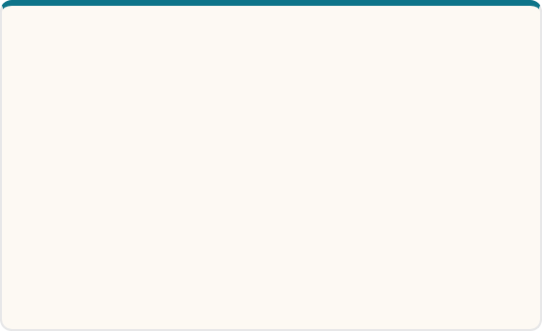


পরিচিতি
শিক্ষক পরিচিতি
পাঠ পরিচিতি
এস.এ. সাইফুল ইসলাম
শ্রেণি: নবম / দশম
বিষয়: ভূগোল ও পরিবেশ
অধ্যায়: চতুর্থ (পৃষ্ঠা: ৫২ - ৫৬)
আজকের পাঠ: ভূপ্রষ্ঠের পরিবর্তন প্রক্রিয়া
সময়: ৫০ মিনিট |
তারিখ: ০০/০৮/২০২৬
সহকারী শিক্ষক
পানিকাউরিয়া মাধ্যমিক বিদ্যালয়
কলারোয়া, সাতক্ষীরা।

Slide 3

আজকের পাঠ শিরোনাম
ভূপৃষ্ঠের পরিবর্তন প্রক্রিয়া

Slide 4

শিখনফল
এই পাঠ শেষে শিক্ষার্থীরা—
প্রথমত: ভূপৃষ্ঠের পরিবর্তনের ধারণা ও ধীর ও আকস্মিক পরিবর্তনের শ্রেণিবিভাগ ব্যাখ্যা করতে পারবে।
দ্বিতীয়ত: ভূমিকম্পের প্রধান ও অপ্রধান কারণসমূহ এবং এর ফলাফল বিশদভাবে বর্ণনা করতে পারবে।
তৃতীয়ত: সুনামি ও এর ভয়াবহ প্রভাব সম্পর্কে জ্ঞান অর্জন করতে পারবে।
চতুর্থত: আগ্নেয়গিরির অগ্ন্যুৎপাতের কারণ, প্রকারভেদ ও ফলাফল বিশ্লেষণ করতে পারবে।

Slide 5
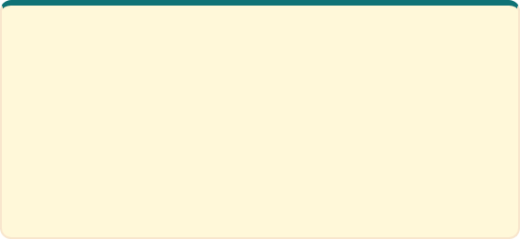
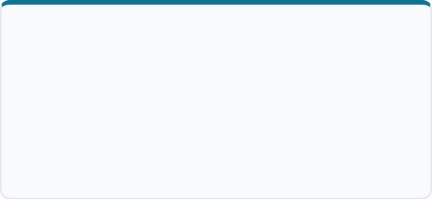
ভূপৃষ্ঠের পরিবর্তন প্রক্রিয়া
ধীর পরিবর্তন (Slow Change)
আকস্মিক পরিবর্তন (Sudden Change)
সূর্যতাপ, বায়ু, বৃষ্টিপাত, নদী ও হিমবাহের প্রভাবে শত শত বছর ধরে অত্যন্ত ধীরগতিতে ভূপৃষ্ঠের যে পরিবর্তন ঘটে তা-ই ধীর পরিবর্তন।
ভূগর্ভস্থ তাপ, চাপ ও শক্তির আকস্মিক মুক্তির ফলে অত্যন্ত কম সময়ে (কয়েক সেকেন্ড থেকে কয়েক মিনিটে) সংঘটিত ভূ-পরিবর্তন।

Slide 6

ধীর পরিবর্তনের ধাপসমূহ
নগ্নীভবন (Denudation): আবহবিকার ও ক্ষয়ীভবন প্রক্রিয়ার সমন্বয়ে শিলাস্তরের উন্মুক্ত হওয়া।
ক্ষয়ীভবন (Erosion): বৃষ্টিপাত, প্রবহমান নদী বা বাতাসের টানে শিলাচূর্ণ একস্থান থেকে স্থানান্তর।
পরিবহন (Transportation): ক্ষয়প্রাপ্ত উপাদানসমূহের দূরবর্তী স্থানে পরিবাহিত হওয়া।
সঞ্চয়ীভবন (Deposition): পলল ও পলিজ বস্তু সমুদ্র বা নিচু ভূমিতে জমা হয়ে নতুন ভূমিরূপ গঠন।

Slide 7









আকস্মিক পরিবর্তনের প্রভাবক
ভূমিকম্প
আগ্নেয়গিরি
সুনামি
ভূঅভ্যন্তরের শক্তিমুক্তির দরুন ভূপৃষ্ঠের হঠাৎ কেঁপে ওঠা।
ভূত্বকের ফাটল দিয়ে গলিত ম্যাগমা ও লাভার নিঃসরণ।
সমুদ্রতলে ভূমিকম্পের ফলে সৃষ্ট বিশাল জলতরঙ্গ।

Slide 8
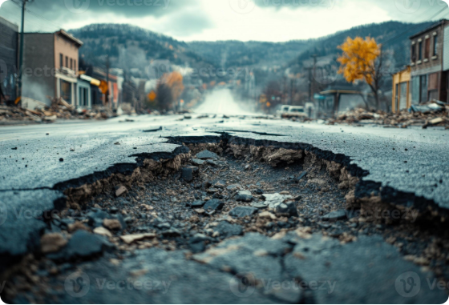
ভূমিকম্পের মৌলিক ধারণা
ভূঅভ্যন্তরে হঠাৎ শিলার চ্যুতি বা সঞ্চালনের ফলে সৃষ্ট ক্ষণস্থায়ী কম্পনই হলো ভূমিকম্প।
কেন্দ্র (Focus): ভূগর্ভের যে স্থানেভূকম্পন সৃষ্টি হয়।
উপকেন্দ্র (Epicenter): কেন্দ্রের ঠিক সোজাসুজি ভূপৃষ্ঠের উপরের স্থান।
পরিমাপক: সিসমোগ্রাফ যন্ত্র ও রিখটার স্কেল।

Slide 9
ভূমিকম্পের প্রধান কারণসমূহ
১. টেকটোনিক প্লেটের সঞ্চালন: ভূত্বকের বিভিন্ন প্লেট একটি অপরের সাথে সংঘর্ষ বা সরে যাওয়ার সময় ব্যাপক ভূকম্পন ঘটে।
২. শিলাচ্যুতি ও ভূ-আলোড়ন: ভূগর্ভে চ্যুতিরেখা (Fault line) বরাবর শিলার স্থানচ্যুতি ঘটলে ভূমিতে হঠাৎ প্রবল কম্পন হয়।
৩. তাপ বিকিরণ ও সংকোচন: পৃথিবীর অভ্যন্তরীণ অংশ ঠান্ডা হওয়ার সময় শিলাস্তরে সংকোচন ও ভাঁজের সৃষ্টি হয়।

Slide 10

ভূমিকম্পের অপ্রধান কারণসমূহ
১. আগ্নেয়গিরির অগ্ন্যুৎপাত: ম্যাগমা ও বাষ্প প্রচণ্ড চাপে বের হওয়ার সময় আশপাশের এলাকা কেঁপে ওঠে।
২. ভূগর্ভস্থ বাষ্পীয় চাপ: পানির বাষ্পে রূপান্তর ও ভূগর্ভে অত্যধিক বাষ্পীয় চাপের সৃষ্টি।
৩. ভূগর্ভস্থ গুহা বা পাহাড় ধস: বিশাল শিলাখণ্ড বা পাহাড়ি ধস নিচে পতিত হলে কম্পন হয়।
৪. মানবসৃষ্ট কারণ: পারমাণবিক পরীক্ষা, বৃহৎ বাঁধ নির্মাণ ও খনি খনন প্রক্রিয়া।

Slide 11

ভূমিকম্পের ফলাফল: ভৌগোলিক পরিবর্তন
ভূত্বকের চ্যুতি ও ফাটল: ভূত্বকে বিশাল ফাটল ও চ্যুতির সৃষ্টি হয়, স্থান বিশেষে ভূমি দেবে যায় বা উঁচু হয়।
নদীর গতিপথ পরিবর্তন: নদীর গতি রুদ্ধ হয় বা গতিপথ সম্পূর্ণ বদলে নতুন হ্রদের সৃষ্টি হয়।
সমুদ্র উপকূলে পরিবর্তন: সমুদ্রের তলদেশ উপরে উঠে দ্বীপের সৃষ্টি হয় অথবা উপকূল তলিয়ে যায়।

Slide 12
ভূমিকম্পের ফলাফল: সামাজিক ও অর্থনৈতিক
অবকাঠামোগত ধ্বংস: বহুতল ভবন, সড়ক, রেলপথ, সেতু ও গ্যাস-বিদ্যুৎ লাইন ধ্বংস প্রাপ্ত হয়।
ব্যাপক প্রাণহানি: ক্ষণিকের মধ্যে হাজার হাজার মানুষের মৃত্যু ও গৃহহীন হয়ে পড়া।
দুর্ভিক্ষ ও মহামারী: বিশুদ্ধ পানির অভাব ও যাতায়াত বিচ্ছিন্নতায় দুর্ভিক্ষ ও রোগ ছড়িয়ে পড়ে।

Slide 13
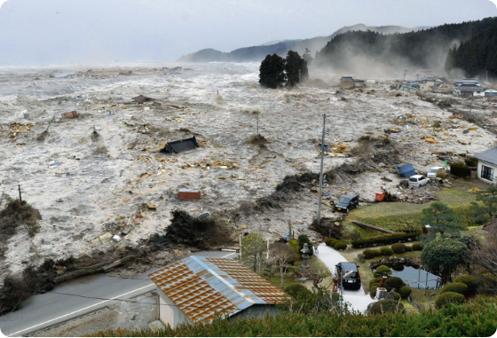
সুনামি (Tsunami): সমুদ্রের ভয়াল তরঙ্গ
'সুনামি' একটি জাপানি শব্দ, যার অর্থ "পোতাশ্রয়ের ঢেউ"।
উৎপত্তি: সমুদ্রের তলদেশে ভূমিকম্প বা অগ্ন্যুৎপাতের কারণে।
উচ্চতা ও গতি: উপকূলে ১৫-২০ মিটার উঁচু ঢেউ ঘণ্টায় শত শত কিমি বেগে আছড়ে পড়ে।
২০০৪ সালের সুনামি: ভারত মহাসাগরের ভয়াবহ সুনামিতে কয়েক লাখ মানুষ প্রাণ হারায়।

Slide 14
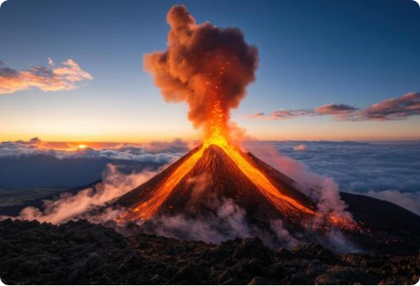
আগ্নেয়গিরির মৌলিক ধারণা
ভূত্বকের দুর্বল ফাটল বা ছিদ্রপথ দিয়ে ভূগর্ভের গলিত ম্যাগমা, ভস্ম, গ্যাস ও শিলাখণ্ড সশব্দে বাইরে নির্গত হওয়াকে অগ্ন্যুৎপাত বলে।
এই নির্গত পদার্থ জমাট বেঁধে যে মোচাকৃতি পর্বতের সৃষ্টি হয় তাকে আগ্নেয়গিরি বলে।
প্রধান অংশ: জ্বালামুখ (Crater), নল (Vent), ম্যাগমা প্রকোষ্ঠ।

Slide 15

অগ্ন্যুৎপাতের প্রধান কারণসমূহ
১. ভূগর্ভের চাপ হ্রাস: ভূত্বকের কোনো অংশ দুর্বল হলে নিচের গলিত শিলার উপর চাপ কমে যায়।
২. বাষ্প ও গ্যাসের সঞ্চার: ভূগর্ভে পানি প্রবেশ করে অত্যধিক তাপে বাষ্পীভূত হয় ও চাপ সৃষ্টি করে।
৩. টেকটোনিক প্লেটের সঞ্চালন: প্লেট সীমানায় শিলার ঘর্ষণ ও গলনের ফলে ম্যাগমা তৈরি হয়।
৪. তেজস্ক্রিয় পদার্থের বিকিরণ: রেডিয়াম, ইউরেনিয়াম ইত্যাদির ভাঙনে প্রচণ্ড তাপের সৃষ্টি।

Slide 16






আগ্নেয়গিরির প্রকারভেদ (সক্রিয়তার ভিত্তিতে)
সক্রিয় আগ্নেয়গিরি
সুপ্ত আগ্নেয়গিরি
মৃত আগ্নেয়গিরি
যাতে অবিরাম বা মাঝে মাঝেই অগ্ন্যুৎপাত ঘটে।
উদাহরণ: ইতালির স্ট্রম্বলি।
অনেকদিন অগ্ন্যুৎপাত বন্ধ কিন্তু যেকোনো সময় হতে পারে।
উদাহরণ: জাপানের ফুজিয়ামা।
ভবিষ্যতে অগ্ন্যুৎপাতের কোনো সম্ভাবনা নেই।
উদাহরণ: মায়ানমারের পোপো।

Slide 17





আগ্নেয়গিরির প্রকারভেদ (আকৃতির ভিত্তিতে)
শীল্ড আগ্নেয়গিরি
স্ট্র্যাটো আগ্নেয়গিরি
সিন্ডার কোণ
চওড়া ও কম ঢালযুক্ত, তরল ক্ষারীয় লাভা দ্বারা গঠিত (যেমন: হাওয়াই দ্বীপ)।
লাভা ও ছাইয়ের বিকল্প স্তরে গঠিত সুউচ্চ মোচাকৃতি পর্বত।
ছোট আকৃতির আগ্নেয়গিরি যা প্রধানত ছাই ও ক্ষুদ্র শিলাখণ্ড দ্বারা গঠিত।

Slide 18
আগ্নেয়গিরির ক্ষতিকর ফলাফল
জনপদ ধ্বংস: উত্তপ্ত লাভা ও ছাইয়ের স্তূপে শহর, গ্রাম ও কৃষিজমি সম্পূর্ণ চাপা পড়ে।
বায়ুমণ্ডলীয় দূষণ: বিষাক্ত গ্যাস (SO2, CO2) ও ছাই মেঘ সৃষ্টি করে আকাশ ঢেকে ফেলে।
সুনামি সৃষ্টি: সমুদ্রতলের অগ্ন্যুৎপাতের প্রভাবে ভয়াবহ সুনামির উৎপত্তি হতে পারে।

Slide 19

আগ্নেয়গিরির ইতিবাচক/উপকারী ফলাফল
উর্বর লাভা মৃত্তিকা: লাভা ক্ষয়প্রাপ্ত হয়ে অত্যন্ত উর্বর কৃষ্ণ মৃত্তিকা গঠন করে (যেমন: দাক্ষিণাত্য মালভূমি)।
খনিজ সম্পদ প্রাপ্তি: সোনা, হীরা, তামা, গন্ধক ইত্যাদি মূল্যবান খনিজ উত্তোলন সম্ভব হয়।
ভূ-তাপীয় শক্তি ও পর্যটন: গিজার ও উষ্ণ প্রস্রবণ পর্যটক আকর্ষণ করে ও বিদ্যুৎ উৎপাদনে ব্যবহৃত হয়।

Slide 20
তুলনামূলক সারসংক্ষেপ
প্রক্রিয়া | মূল কারণ | স্থায়িত্বকাল | প্রধান ভূমিরূপ/প্রভাব
ভূমিকম্প | প্লেট সংঘর্ষ ও শিলাচ্যুতি | কয়েক সেকেন্ড | ফাটল, চ্যুতি, নদী গতিপথ পরিবর্তন
সুনামি | সমুদ্রতলে ভূকম্পন | কয়েক ঘণ্টা | উপকূল প্লাবিত ও ব্যাপক ক্ষতি
আগ্নেয়গিরি | ম্যাগমা ও গ্যাসের চাপ | কয়েক দিন/সপ্তাহ | আগ্নেয় পর্বত, মালভূমি ও দ্বীপ

Slide 21

শ্রেণির কাজ ও মূল্যায়ন
প্রশ্ন ১
প্রশ্ন ২
প্রশ্ন ৩
ধীর ও আকস্মিক পরিবর্তনের প্রধান দুটি পার্থক্য কী কী?
ভূমিকম্পের তিনটি প্রধান কারণ সংক্ষেপে বলো।
সক্রিয় ও সুপ্ত আগ্নেয়গিরির একটি করে উদাহরণ দাও।

Slide 22
বাড়ির কাজ (Homework)
প্রশ্ন ১: "আগ্নেয়গিরির অগ্ন্যুৎপাত কেবল ধ্বংসই আনে না, সৃষ্টিও করে"— উক্তিটি পাঠ্যবইয়ের আলোকে বিশ্লেষণ করো।
প্রশ্ন ২: ভূমিকম্পের সময় ও পরবর্তী সময়ে তোমার করণীয় পদক্ষেপসমূহের একটি তালিকা তৈরি করে আনবে।

Slide 23


ধন্যবাদ!
আজকের পাঠে চমৎকার মনোযোগ দেওয়ার জন্য সকল শিক্ষার্থীকে আন্তরিক ধন্যবাদ।

